Slide 1

《校园RPG：大学生存物语》
基于C++20与Qt6的面向对象课程设计
答辩汇报人 陆辰睿 (组长)
课程名称 C++面向对象程序设计
指导教师 蒋敏 老师
汇报日期 2026年7月

Slide 2


项目初衷与重构蜕变
FROM CONSOLE TO MODERN GRAPHICS GUI
项目背景与题材
图形重构与跃迁
本作是一款极具校园情怀与代入感的 RPG 生存游戏。玩家将扮演在校大学生，真实体验涵盖“打怪、消费、生存”的多重日常。精心模拟的多样校园生活机制，极大增强了游戏的沉浸感与真实性。
项目设计之初为基于纯控制台的黑框字符游戏，后经联合技术攻坚，平滑升级为基于 Qt6 框架的高性能 2D 像素俯视角图形系统。底层不仅深度体现了 C++ 的三大支柱（封装、继承、多态），且做到了业务逻辑的完全复用。

Slide 3
游戏特色与核心玩法
IMMERSIVE CAMPUS EXPLORATION GAMEPLAY
自由跑图系统： 支持 WASD 极速响应，通过自研定时器融合键盘事件拦截，实现 60FPS 顺滑的地图探索与场景无缝切换。
真实昼夜交替： 后台独立时钟推进机制。NPC 行为随系统时间动态更新。
双态经济结构： 白天小卖部出售标准的补血、增益装备；深夜触发地下“黑市”，解锁绝版隐藏道具。
硬核回合战斗： 基于轻量状态机的行为判定，集成装备道具实时响应与数值成长算法。

Slide 4




MVC 彻底解耦的底层架构
ARCHITECTURE: DECOUPLING MODEL, VIEW AND CONTROLLER
Model (数据模型层)
View (图形渲染层)
Controller (控制调度)
由 GameEngine 及纯业务逻辑类（Character、Map、GameClock 等）组成。独立编译，内部不引入任何界面组件代码，做到彻底的数据逻辑内聚。
基于 Qt6 Graphics View 框架。由 QGraphicsScene 对瓦片、障碍物、玩家进行坐标映射与高性能绘制，完全通过信号槽接收数据变化。
封装键鼠硬件操作，实现状态判定。将用户交互转化为事件指令传入核心模型，同时起到逻辑响应主线程的分发媒介作用。
解耦优势：得益于标准的MVC设计模式，核心游戏逻辑可无缝外接“纯控制台文本版”与“现代图形Qt版”双向运行

Slide 5
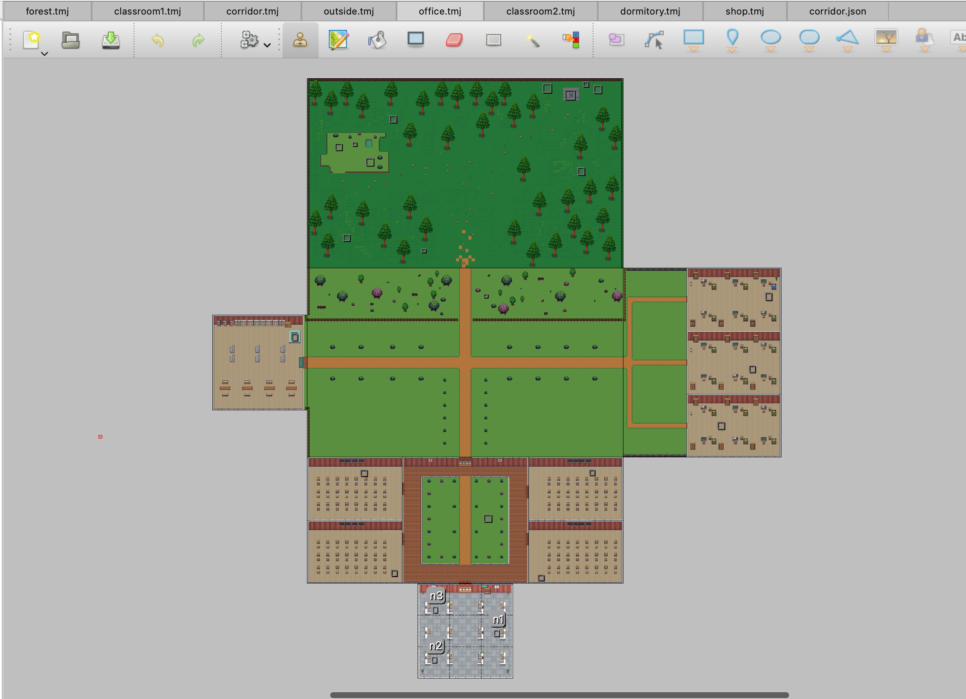
2D 瓦片地图与物理防穿模
MAP RENDERING & COLLISION SYSTEM
数据驱动解析
通过地图加载器，代码可动态解析外部 JSON 瓦片文件，将贴图图块信息映射至二维网格。极大地增强了后续扩展新地图关卡的便捷性。
高效防穿模机制
抛弃粗暴的坐标硬编码判定，利用 QGraphicsItem 的 Bounding Rect（包围盒）计算建立物理障碍物阻挡层，完美防御角色意外越界的恶性 Bug。
基于 Bounding Rect 动态缩减的“脚部滑动碰撞”算法
qreal spriteW = playerSize.width();
qreal spriteH = playerSize.height();
抛弃全身碰撞，动态计算缩小后的“脚部碰撞箱”
确保角色在 1格(16px) 的狭窄走廊中不会因为肩部蹭墙而卡死
qreal colOffsetX = spriteW * 10.0 / 32.0;
qreal colOffsetY = spriteH * 20.0 / 32.0;
qreal colWidth = spriteW * 12.0 / 32.0;
辅助函数：利用引擎提取坐标底层的四个顶点，检测是否均在 Walkable 网格内
auto checkWalkable = [&](<qreal tx, qreal ty>) {
// ... 坐标到网格顶点的换算 ...
return mapSys.isWalkable(tlX, tlY) && mapSys.isWalkable(brX, brY);
};
分轴独立判定：实现贴墙时顺滑溜边，彻底解决越界与卡死 Bug
if (nextX != player->x() && checkWalkable(nextX, player->y())) finalX = nextX;
if (nextY != player->y() && checkWalkable(finalX, nextY)) finalY = nextY;

Slide 6





动态时钟驱动的校园环境
TIME TICK ENGINE & DAY-NIGHT SYSTEMS
时钟驱动引擎
日间小卖部
深夜秘密黑市
采用高性能独立后台进程控制游戏时间的流转，精准划分早、晚两个核心战略阶段，为全天候任务逻辑提供确定性时钟源。
提供合规的补血、强化道具与常规装备购买通道。玩家可在日间整理行囊，通过合理的金币消费规划后续行动。
触发极高性价比的珍贵黑市交易。额外添加“跨时段强制驱逐”安全防线，当后台时钟跨越临界点时，系统会自动重置玩家的商店挂机状态，彻底杜绝状态机串线与跨场景穿模的恶性 Bug。
底层防冲突通过状态模式实现多线程隔离，避免高并发读写时时钟数据异常导致的线程死锁及状态乱序。
Notes:
当玩家正在白天的普通小卖部里买东西时，如果后台的 GameClock 时钟线程刚好把时间推进到了夜晚，此时小卖部逻辑必须关闭。引擎会自动触发“强制驱逐”，把玩家强制踢出商店界面（退回到地图自由探索状态）。

Slide 7

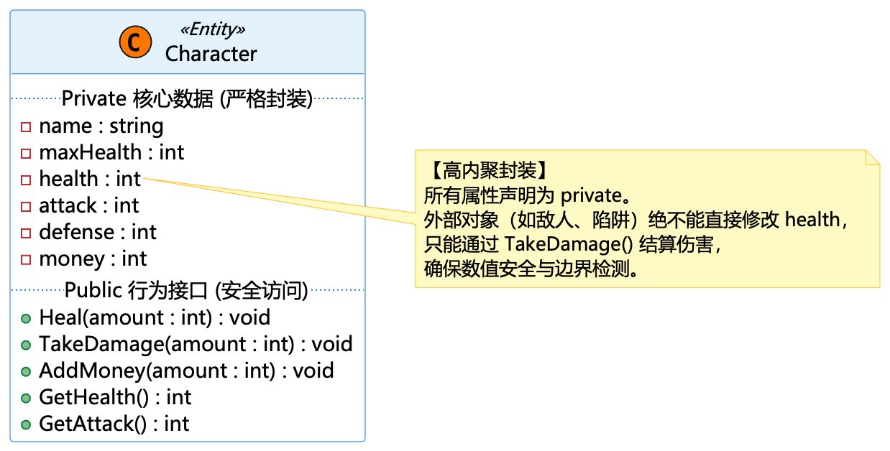
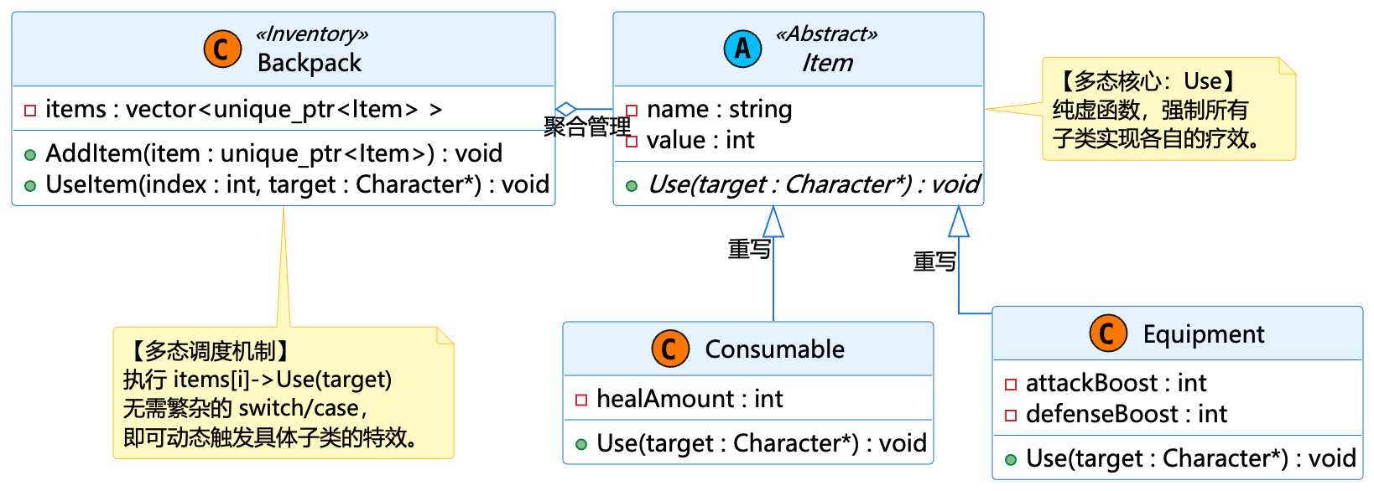
面向对象：角色与背包系统
OOP BEST PRACTICES: INHERITANCE AND POLYMORPHISM
角色属性高度封装
继承与多态的实战典范
抽象统一的 Character 实体类，集成生命值（HP）、攻击力（ATK）、精力与防御等丰富属性，并在内部进行属性值变动安全阈值的边界限制，向外只暴露纯净的 API 接口。
构建抽象基类 Item，衍生派生出食物，装备等。背包统一采用 std::vector 管理，在玩家使用特定道具时利用虚函数机制，在运行期动态判定具体的属性变更效果，极大精简了条件分支判断代码。

Slide 8


面向对象的战斗引擎判定
STATE MACHINE DRIVEN COMBAT SYSTEM
回合转换状态机： 采用经典状态模式设计战斗流程，统合玩家阶段、计算阶段、怪物阶段及结算状态，结构边界极佳。
精确伤害计算： 伤害 = 攻击力 * (1 - 减伤比率)，并加入暴击及特殊反击逻辑判定，使得攻守过程富有战术变化。精确数值博弈与耐久度引擎：底层基于经典阈值减法（伤害 = 攻击 - 防御）。战斗中创新引入了部位打击判定，敌人会随机攻击玩家的头部、躯干或四肢，并根据对数函数计算防具的耐久度损耗，使得攻守过程富有战术变化。
状态机控制判定
优先级调度与破韧机制：特殊道具在战斗轮次中具有绝对优先权（不耗费回合的先手治愈）。此外，引入了类似《原神》的破韧度（Stagger）状态机逻辑，当累积破韧值达标时，怪物将陷入瘫痪，并在引擎中被强制静止本回合的行为判定。

Slide 9
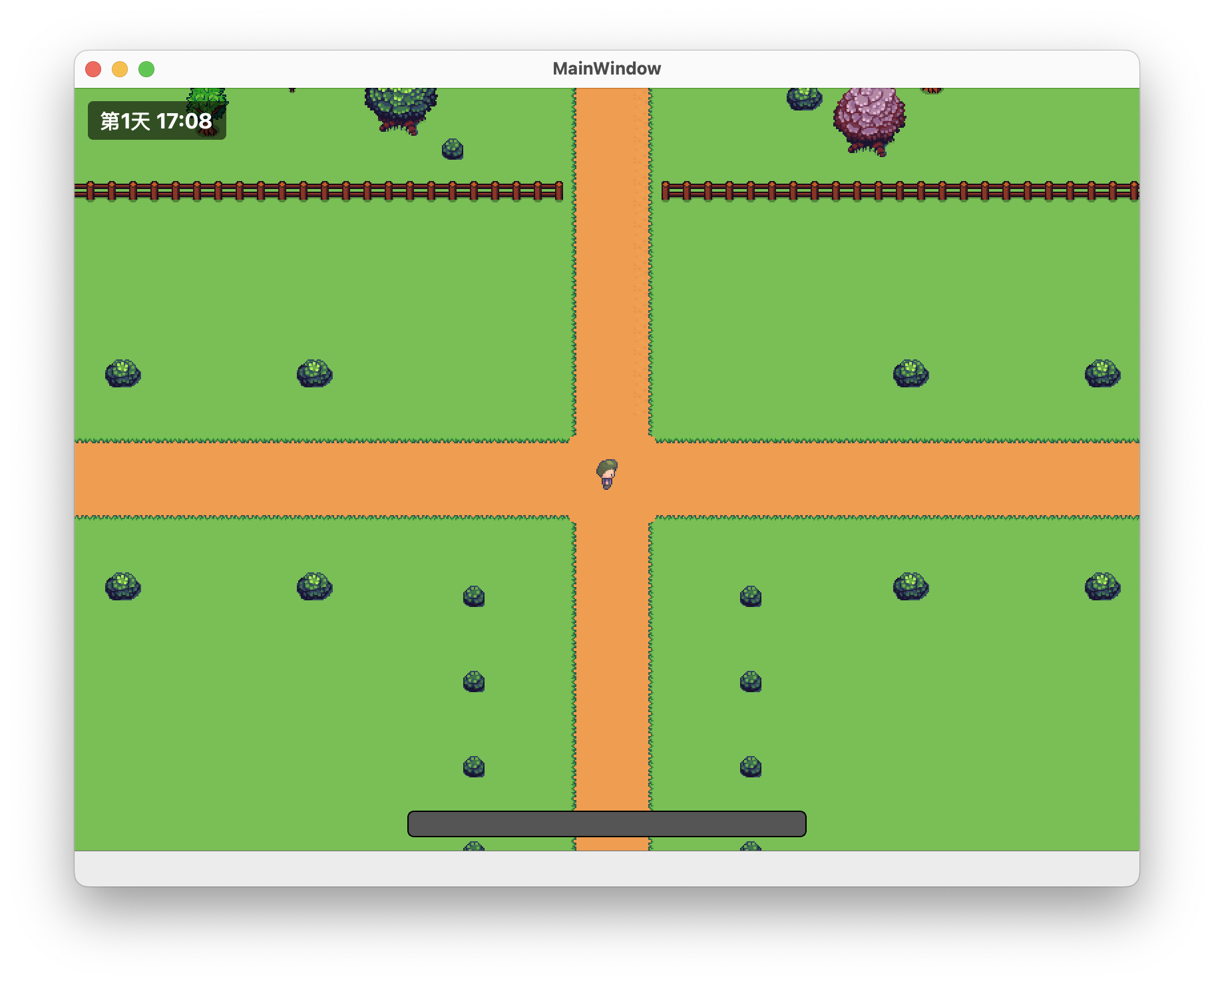
核心挑战：图形界面的全面升级
CHALLENGE I: COMMAND LINE RESTRUCTURING
2. 彻底解决按键迟滞卡顿
// 🌟 核心突破：16ms 状态机轮询取代原生阻塞拦截
void MainWindow::keyPressEvent(QKeyEvent* event) {
// 拦截器：仅记录按键状态，不处理移动逻辑
if (event->key() == Qt::Key_W) keyW = true;
if (event->key() == Qt::Key_S) keyS = true;
if (event->key() == Qt::Key_A) keyA = true;
if (event->key() == Qt::Key_D) keyD = true;
}
// 在初始化中启动 60FPS 定时器轮询
moveTimer = new QTimer(this);
connect(moveTimer, &QTimer::timeout, this, [=]() {
int dx = 0, dy = 0;
// 状态机判定：完美支持斜向(如 W+D 同按)的丝滑移动
if (keyW) dy -= moveSpeed;
if (keyS) dy += moveSpeed;
if (keyA) dx -= moveSpeed;
if (keyD) dx += moveSpeed;
player->moveBy(dx, dy); // 60帧平滑渲染
});
moveTimer->start(16); // 1000ms / 60帧 ≈ 16ms
1. 业务逻辑“零创伤”迁徙
原生的键盘响应常伴随首字卡顿，项目创造性地采用“按键信号拦截器 + 状态机记录 + 16ms 频率定时器轮询”的技术方案。该底层改造可顺畅处理斜向同按在内的复杂手柄化按键组合，将玩家行走操纵帧率直接抬升到丝滑的 60FPS 水准。
在原有纯黑框字符版业务代码毫不知情的情况下，将其整体打包内嵌至 Qt6 视口视图架构中。在视图刷新阶段通过映射指针直接提取数据源渲染图元，完美规避重写旧逻辑的巨大工作量。

Slide 10


核心挑战：多线程与异步调度
CHALLENGE II: ASYNCHRONOUS MULTI-THREADING
界面主渲染线程完全解放
平滑的黑屏淡入淡出动画
高并发下的线程解耦 摒弃了传统的单线程阻塞轮询，项目完全利用 C++11 的 std::thread 开启了独立的底层游戏时钟引擎（GameClock）。昼夜交替、实体复活等高频运算均派发至该专属后台线程执行，彻底解放了界面主渲染线程，确保前台跑图时的 60FPS 满血流畅度，且通过 std::mutex 互斥锁完美避免了脏读。
平滑的异步 UI 过渡体验 抛弃了传统利用线程死循环 Sleep() 来强行控制动画的违规操作（容易导致 UI 卡死），创造性地引入了 QPropertyAnimation 异步属性动画引擎。在执行例如“任务更新通知”等视觉反馈时，由底层接管 Alpha 透明度的平滑计算（0.0 渐变至 1.0），在不阻塞任何玩家操作的前提下优雅实现了非线性渐变特效。

Slide 11
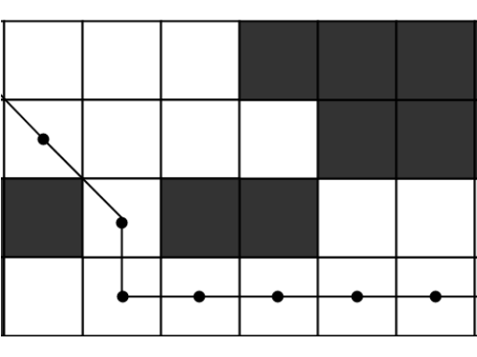
STL 高阶应用与 A* 寻路算法
A* 核心 STL 容器声明
// 1. 优先队列 (Open List)
std::priority_queue<AStarNode*, std::vector<AStarNode*>, CompareNodePtr> openList;
// 2. 二维动态数组映射 (Close List)
std::vector<std::vector<bool>> closedList(mapHeight, std::vector<bool>(mapWidth, false));
// 3. 智能指针对象池 (杜绝内存泄漏)
std::vector<std::unique_ptr<AStarNode>> nodePool;
CHALLENGE III: STL INTEGRATION & A-STAR ALGORITHM
std::priority_queue：用于存储待拓展的 Open List，以自定义的代价评估函数（CompareNodePtr）实现 f(n) = g(n) + h(n) 的自动排序，从而以 O(1) 的时间开销获取最优下步节点。
空间换时间的二维 std::vector：抛弃了常规的哈希表记录，Closed List 直接采用二维 vector<vector<bool>> 进行网格坐标的绝对映射，实现了真正无哈希冲突的 O(1) 超高过滤效率。
std::unique_ptr 与内存安全：在节点拓展过程中产生的大量临时 AStarNode 指针，统一交由 vector<unique_ptr> 的对象池接管，算法结束时自动析构，实现了 C++ 现代标准下的零内存泄漏。

Slide 12

高效的模块化团队协作
TEAM ROLES AND COLLABORATIVE WORKFLOW
姓名 | 职责分工 | 核心贡献与产出 | 状态
陆辰睿 (组长) | 架构设计 / 业务逻辑 | 编写全部基础头文件、定义面向对象基类、打通核心逻辑与数据流。 | 已完成
陈律举 | 图形化重构 / UI 交付 | 主导接入 Qt6 框架、设计 QGraphicsView 跑图逻辑、完成键鼠事件拦截与无卡顿重构。 | 已完成
王铭钊 | 文档编写 / 功能测试 | 整理全阶段需求与开发白皮书，进行多平台边界测试，建立覆盖核心算法的测试用例集。 | 已完成
游云 | 美术资产 / 地图与剧情 | 完成 2D JSON 格式地图的手工绘制，编写并注入全部校园剧情任务与黑市剧本事件。 | 已完成

Slide 13


总结与未来展望
CONCLUSIONS & PROJECT ROADMAP
课设攻坚总结
下一阶段优化蓝图
项目最终顺利交付。通过精益求精的开发实践，本小组成功攻克了“图形化高效重构、多线程异步流控、A*寻路高阶STL应用”三大高壁垒课设难关，形成了一套具备极佳可重用性、可读性与模块化的高内聚 2D 校园游戏底层代码库。
1. 声音引擎：引入多路音频管理器，实现不同场景背景 BGM 无缝转场及玩家攻击的音效联动。 2. AI 与动态剧情：大幅扩展具有行为树属性的智能 NPC 交互网络，设计更加复杂的校园多线网状支线任务与多元化结局走向。

Slide 14
感谢聆听，请多指教
Q & A T H A N K Y O U
衷心感谢各位评委老师百忙之中的聆听与蒋敏老师的精心指导！ 诚挚欢迎各位老师对我们项目不完善之处提出批评、指正与宝贵提问。
《校园RPG：大学生存物语》项目开发组 2026年7月

